Slide 1
Maximilian Carl Emil Weber (MAX WEBER)
EL POLITICO Y EL CIENTIFICO
Integrantes : Yudy A. García López.
Diana chicaiza
Vibyan Physco

Slide 2
“También los cristianos primitivos sabían muy exactamente que el mundo está regido por los demonios y que quien se mete en política, es decir, quien accede a utilizar como medios el poder y la violencia, ha sellado un pacto con el diablo, de tal modo que ya no es cierto que en su actividad lo bueno sólo produzca el bien y lo malo el mal, sino que frecuentemente sucede lo contrario. Quien no ve esto es un niño, políticamente hablando.” Max Weber, El político y el científico, 1918.

Slide 3
A pesar de ser reconocido como uno de los padres de la sociología, Weber nunca se vio a sí mismo como sociólogo, sino como historiador, para él, la sociología y la historia eran dos empresas convergentes. Sin embargo, sobre el final de su vida en 1920, escribió en una carta al economista Robert Liefmann: "Si me he convertido finalmente en sociólogo (Porque tal es oficialmente mi profesión), es sobre todo para exorcizar el fantasma todavía vivo de los conceptos colectivos(...)".
Maximilian Carl Emil Weber (Alemán, 21 de abril de1864-Munich,14 de junio de 1920) fue un filosofo, economista, jurista, historiador, politólogo y sociólogo alemán, considerado uno de los fundadores del estudio moderno de la sociología y la administración publica, con un marcado sentido antipositivista.

Slide 4
Sus trabajos más importantes se relacionan con la sociología de la religión y el gobierno, pero también escribió mucho en el campo de la economía. Su obra más reconocida es el ensayo la ética protestante y el espíritu del capitalismo, que fue el inicio de un trabajo sobre la sociología de la religión. Pero la gruesa recopilación Economía y sociedad es una suma de ideas y conceptos del autor.
Weber argumentó que la religión fue uno de los aspectos más importantes que influyeron en el desarrollo de las culturas occidental y oriental.

Slide 5
ACERCA DEL LIBRO
EL POLITICO Y EL CIENTIFICO
En este famosa obra donde trata La ciencia como vocación y la política como vocación, Weber definió el Estado como una entidad que detenta el monopolio de la violencia y los medios de coacción, una definición que fue fundamental en el estudio de la ciencia política moderna en Occidente, además de la teoría sociológica.

Slide 6
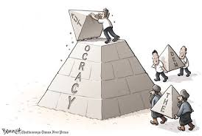
¿Qué Es Y Que Entendemos Por Política?
Es la dirección o influencia sobre el rumbo que tome una asociación política; además, define a la asociación política como Estado. El Estado se define y fundamenta por el uso de la violencia, pues nos dice que sin la violencia en el Estado imperaría la anarquía; por ello esto convierte en un monopolio, pues es el Estado el único que legítimamente puede utilizarla.
La política es una lucha constante por conseguir lo imposible, con pasión, sentido de la responsabilidad y mesura, a fuerza de tenacidad y constancia. Cualidades a las que se suman en un político con tal vocación, la humildad. Un político debe vencer la vanidad, cada hora de cada día, enemiga de “la entrega a una causa y de toda mesura”. Y es en ello donde encontramos la primera gran diferencia con el científico. En los círculos académicos la vanidad es una “enfermedad profesional” pero completamente inocua al no distorsionar el trabajo del científico. La especialización de la ciencia que en aquellos años ya había “entrado en un estadio de especialización antes desconocido y en el que se va a mantener para siempre”, permite la “vivencia de la ciencia”, esa sensación que tiene el científico anónimo al que Weber pone en su boca la siguiente frase: “tuvieron que pasar milenios antes de que yo apareciera y milenios aguardaron en silencio a que yo comprobase esta hipótesis”. Sin esa vivencia de la ciencia, no es posible la vocación de científico para Max Weber, algo absolutamente incompatible con esa humildad que reclama para el político.
En la segunda parte, el autor dedica un buen espacio a la ciencia aplicada, al sentido de la ciencia, criticando la dirección que en aquellos momentos había adquirido entre los jóvenes científicos de principios del siglo XX. A pesar de todos los logros, avances, conocimientos y problemas nuevos, el ser humano “nunca habrá podido captar más que una porción mínima de lo que la vida del espíritu continuamente alumbra”. Se cuestiona, ya entonces, si la medicina puede plantearse preguntas (referencia a los valores) sobre si la vida es digna de ser vivida o cuándo deja de serlo (afirmación de los valores), cuando mantiene vivo al enfermo incurable, para acabar afirmando que, en definitiva, “todas las ciencias de la naturaleza responden a la pregunta de qué debemos hacer si queremos dominar técnicamente la vida”.
Por todo ello, es imposible ser al mismo tiempo hombre de acción y hombre de ciencia sin entrar en profundas contradicciones entre ambas vocaciones. Esa contradicción se manifiesta tanto más cuando los totalitarismos se valen de las ciencias, especialmente de las ciencias humanas y sociales, para someter a los fines de su acción política la investigación científica. Así, a los físicos de la ex URSS se les podía hacer “comulgar” con el materialismo dialéctico pero no podían dictárseles sus fórmulas ni ecuaciones. Por ello “Max Weber no se cansaba de mostrar que, en política, ninguna medida concreta puede revestir la dignidad de una verdad científica. Es imposible favorecer a un grupo sin perjudicar a otro, demostrar que un progreso de la producción global no se paga demasiado caro con la ruina de los pequeños comerciantes, o el empobrecimiento de una región desfavorecida. Sólo se puede decir con certeza que una medida determinada es conforme al interés común cuando incrementa las satisfacciones de algunos sin disminuir las de nadie”
existen tres tipos de fundamentos para el liderazgo: El carisma, la legalidad y la tradición.

Slide 7
Para weber existen tres tipos de fundamentos para el liderazgo:
El carisma, la legalidad y la tradición. Los lideres carismáticos son los que mueven a las masas sólo (y no es que sea poco) por su gracia personal, logran que las personas hagan los que ellos dicen basados en la confianza que ellos inspiran. Los políticos por vocación son los que gozan de la gracia personal, los cuales son llamados caudillos. Max Weber nos afirma que toda persona que hace política aspira al poder; poder para obtener prestigio o como medio para conseguir un fin u objetivo.

Slide 8
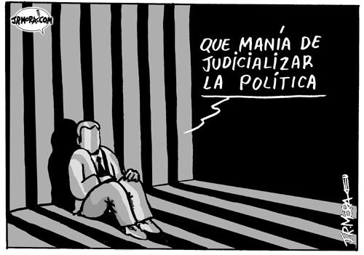
existen tres tipos de políticos:
Los políticos ocasionales, quienes somos todos, pues en algún momento participamos de las decisiones políticas, por ejemplo cuando emitimos nuestro voto para elegir a alguna autoridad.
Los políticos semiprofesionales, son los que se dedican a la política sólo por necesidad; es decir que viven de la política. Son funcionarios.
Los políticos profesionales, son los que viven para la política (aunque a veces también de ella). Weber nos dice que los políticos profesionales son una nueva era de funcionarios, son capaces, preparados e intelectuales; pues integran modernidad.

Slide 9
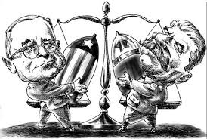
Para el autor el enfrentamiento de partidos políticos por una mayor atribución de cargos en torno al séquito de un candidato triunfador cobra mayor relevancia que llega incluso a deslealtades por obtener el cargo federal, para obtener el vivir de la política.
Estos enfrentamientos revelan las principales debilidades de los políticos. De acuerdo con Weber, podemos enlistar la vanidad, ausencia de objetivos y falta de responsabilidad, como aquellos pecados o enemigos mortales que acaban con una trayectoria o rumbo político.

Slide 10
Weber expone la importancia de decir la verdad como parte de la ética absoluta…
Para weber existen dos tipos de ética que deben combinarse en el político. Por un lado la ética de la convicción, en que el ideal siempre presente obliga a actuar de una forma determinada atendiendo a los fines prioritarios.
En la ética de la responsabilidad por otra parte, observamos a un político práctico, conocedor de que las acciones ideales pueden no conducir a unos objetivos deseados, y en atención a esto, prefiere adentrarse por caminos que aseguren la vigencia de la finalidad.

Slide 11
WEBER Y LA BUROCRACIA…
de acuerdo al análisis sociológico de Max Weber, el sistema tiene connotaciones más positivas, en que es una forma de organización y administración más racional que las alternativas, que se caracterizan como sistemas basados en aproximaciones "carismáticas" o "tradicionales". Weber definió a la burocracia como una forma de organización que realza la precisión, la velocidad, la claridad, la regularidad, la exactitud y la eficiencia conseguida a través de la división prefijada de las tareas, de la supervisión jerárquica, y de detalladas reglas y regulaciones.
Notes:
Video…

Slide 12
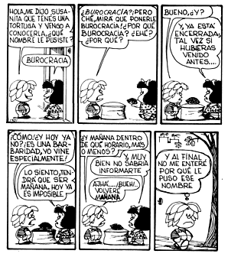

Slide 13
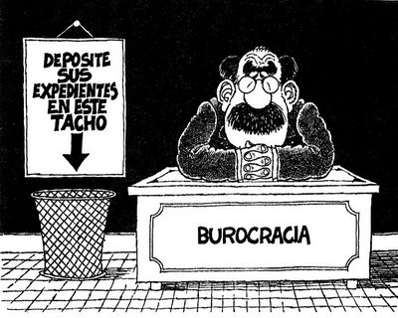
¿La Burocracia es un tipo de Gobierno???
La burocracia en si es un tipo de gobierno. Weber reconoce que las burocracias pueden causar problemas de "papeleo", muchos trabajos burocráticos pueden resultar tediosos, ofreciendo pocas oportunidades para el ejercicio de las capacidades creativas.
La autoridad de los funcionarios y la rutina burocrática son los precios que se deben pagar por la eficacia de la técnica de la organizaciones burocráticas.

Slide 14
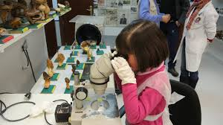
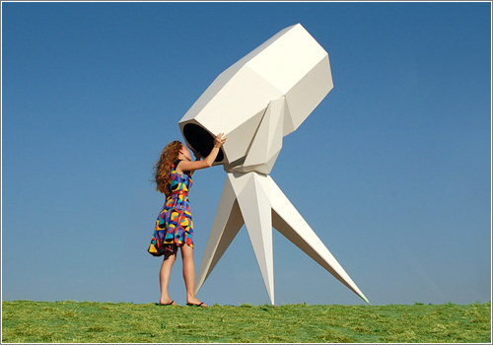
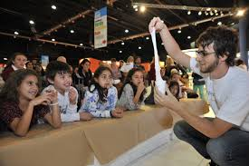
LA CIENCIA COMO VOCACIÓN

Slide 15
LA CIENCIA COMO VOCACIÓN

Slide 16
CIENCIA COMO PROFESIÓN
ESTUDIANTES ESTADOUNIDENSES
Fácil acceso a través de la burocracia y el dinero.
El estudiante recibe un salario que, aunque no es muy alto, resuelve sus necesidades.
Assistant
ESTUDIANTES ALEMANES
Acceso limitado.
No se reconoce salarialmente su intervención.
Privatdozent
Notes:
“El papel de la política en la educación” “La americanización de la vida universitaria”

Slide 17
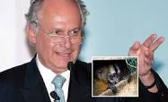
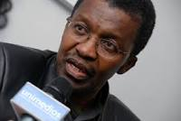
CIENCIA
Compresible para la comunidad.
Busca el desarrollo para la sociedad.
Pasión, inspiración, intuición, producción de ideas, hipótesis, experiencia.
Progreso, Avance, papel social responsable, constante hacer, dinamismo, competencia.

Slide 18
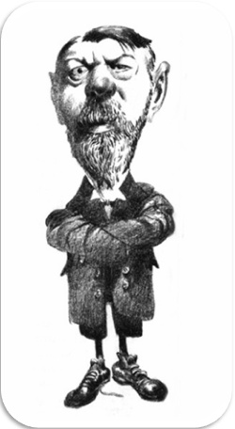
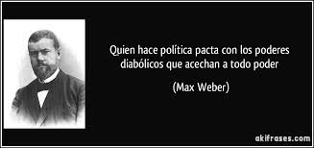
REFLEXIÓN:
“Hay que hacer algo más. Hay que ponerse al trabajo y responder, como hombre y como profesional, a las <exigencias de cada día>.

Slide 19
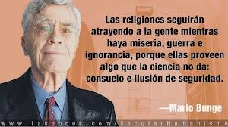
MARIO BUNGE
“SI SE DESCUIDA LA INVESTIGACIÓN BÁSICA,
POR DARSE PRIORIDAD AL ARMAMENTO Y A LA
CONQUISTA TERRITORIAL, LA CIENCIA DECAERÁ Y
CON ELLA LA TÉCNICA”

Slide 20
GRACIAS POR SU ATENCIÓN

